Slide 1
Balance social gestión de empresas de economía solidaria
Elías Vallejo Montoya

Slide 2
Antecedentes Importancia
La Responsabilidad social de todas las Empresas, se ha constituido en pieza fundamental para lograr un compromiso activo con la sociedad y, de paso un factor critico de competitividad y supervivencia en unos mercados donde los consumidores son cada día mas exigentes y consientes de sus necesidades y las de su comunidad.

Slide 3
¿ QUE ES EL BALENCE SOCIAL?
El Balance social es una Herramienta de gestión que permite evaluar cuantitativamente y cualitativamente el cumplimiento del objeto social de las entidades de la economía solidaria, tanto en su área interna como externa, durante un periodo determinado, comparado con metas de desempeño definidas y aceptadas previamente

Slide 4
¿ QUE ES EL BALENCE SOCIAL?
Cuando se habla de metas de desempeño definidas y aceptadas previamente.
Tiene esta una connotación de planeación y pro-actividad, que se constituye en el factor clave, de utilidad de esta herramienta, especialmente en este tipo de entidades.
Por tanto se supera entonces el concepto tradicional de presentar el balance social como una recopilación posterior de servicios prestados, generación de empleo, impuestos recaudados.

Slide 5
METODOS PARA DISEÑAR EL BALANCE SOCIAL
Modelo basado en los Stakeholders, son diversos públicos, grupos o partes interesadas en la entidad o sobre los cuales tiene impacto la acción de esta.
Modelo Basado en la contabilidad social: Esta metodología se diseña haciendo una analogía con la contabilidad financiera y se deben definir activo social, pasivo social, patrimonio social además de determinar el excedente social.

Slide 6
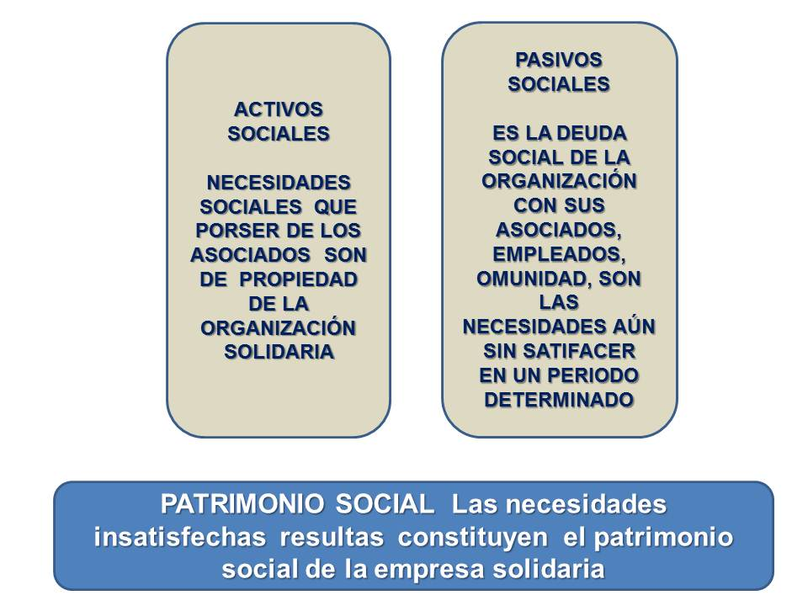
Modelo Basado en la contabilidad social
Es un sistema que permite medir socialmente a la entidad, conocida también como contabilidad social

Slide 7
METODOS PARA DISEÑAR EL BALANCE SOCIAL
Modelo basado en los principios de la Economía solidaria: En este se toma cada uno de los principios cooperativos y a través de los indicadores específicos se evalua su aplicación y alcance. Este Modelo ha sido desarrollado por la ACI (Alianza Cooperativa Internacional) y esta empezando a ser difundido en todas las entidades de economía solidaria.

Slide 8
PROCEDIMIENTO PARA IMPLANTAR EL B-S
Cuando la entidad toma la decisión de medir su responsabilidad social, puede proceder a su diseño e implementación , acorde a sus características particulares. En este proceso de sugieren los siguientes lineamientos:
Diagnostico sobre la situación actual de los asociados.
Elaboración del plan de desarrollo de la entidad y del Pesem ( Proyecto educativo socio-empresarial)
Determinación de las fases para la implementación del Balance social.

Slide 9
DIAGNOSTICO SOBRE LA SITUACION ACTUAL DE LOS ASOCIADOS
Conocer lo que la entidad ha hecho en materia social, teniendo en cuenta, teniendo en cuenta el ambiente externo (comunidad, economía regional y local, asociados potenciales), el ambiente interno (asociados actuales como propietarios, usuarios y administradores y de manera especifica el clima laboral u organizacional). En este punto, el proceso se puede apoyar en encuestas o entrevistas

Slide 10
DIAGNOSTICO SOBRE LA SITUACION ACTUAL DE LOS ASOCIADOS
Conocer la situación financiera de la entidad y la asignación de recursos para solucionar necesidades sociales.
Conocer el perfil socioeconómico de los asociados (a través del cual se busca conocer variables como edad, sexo, ingresos, relación aportes ahorros vs. Prestamos, localización, grupo familiar, necesidades prioritarias)
Medición del índice de satisfacción de los asociados en relación de los servicios prestados por la entidad.

Slide 11
ELABORACION DEL PLAN DE DESARROLLO Y DEL PESEM
Estos dos importantes instrumentos de gestión se constituyen en el marco de referencia para la acción social de la entidad y su medición :
“ Toda entidad solidaria debe contar con un plan de desarrollo que atienda sus necesidades y que potencialice la gestión de la empresa asociativa en procura de la buena marcha de la misma y del mejoramiento de la calidad de vida de los asociados y su entorno (…)” Directiva del MEN, y DANSOCIAL 7 de Julio de 2000.

Slide 12
ELABORACION DEL PLAN DE DESARROLLO Y DEL PESEM
Este plan se sustenta en el proyecto educativo sociempresarial (PESEM), el cual orienta la ejecución del plan de desarrollo a través de actividades educativas en las áreas de formación, promoción, capacitación, asistencia técnica e investigación

Slide 13
FASES PARA LA IMPLEMENTACION DEL BALANCE SOCIAL
Con base en el Diagnostico de la entidad y el plan de desarrollo de la misma, se procede a la implementación del balance social, el cual contempla las siguientes fases:
Definición del compromiso de los organismos de administración, en lo posible apoyado con una resolución formal y la suficiente divulgación.
Definición del área responsable y del líder o coordinador. A titulo de sugerencia, este proceso puede ser asignado al comité de Educación con el área de servicios de la entidad.

Slide 14
FASES PARA LA IMPLEMENTACION DEL BALANCE SOCIAL
Formación y entrenamiento del equipo y del coordinador.
Determinación del plan de trabajo. Este debe contener respuestas a las preguntas: ¿Qué se va a hacer? ¿Quién lo va a hacer? ¿Cuándo?, es decir ¿Qué periodo cubre? ¿Cuáles son los recursos? Adicionalmente, debe complementarse con el cronograma de actividades.
Definición de variables, indicadores y estándares. En esta fase se determina cuales son las actividades relevantes que desarrolla la entidad y que se ven afectados por su acción, indicando los stakeholders.

Slide 15
FASES PARA LA IMPLEMENTACION DEL BALANCE SOCIAL
Aplicación previa de variables. Esta parte puede apoyar la definición de las variables. Tiene que ver con el conocimiento que tiene la entidad con las variables socioeconómicas de sus asociados, empleados y la misma comunidad.
Fase de planeación social, es decir, el establecimiento de las metas de gestión o impacto social a alcanzar en los diferentes grupos interesados durante el periodo analizado

Slide 16
FASES PARA LA IMPLEMENTACION DEL BALANCE SOCIAL
Toma de información para la medición social. En esta fase se obtiene toda la información que nos permita medir y evaluar la gestión social de la entidad en un periodo determinado. En este proceso se debe tener claro que tipo de datos se necesitan, cuales son sus fuentes y a través de que instrumentos se recogerán.
Consolidación de la información y evaluación de desviaciones. En esta fase se compara lo planeado es recomendable utilizar practicas de auditoria para verificar la confiabilidad de la información recopilada y procesada así como de las conclusiones.

Slide 17
FASES PARA LA IMPLEMENTACION DEL BALANCE SOCIAL
Informe de balance social: a partir del análisis y la evaluación anterior, debe orientarse a la toma de decisiones.
Seguimiento de las acciones adoptadas y evolución del impacto social.

